Slide 1
電工實驗[三] FPGA開發平台
Ver. 2024/9/21
使用Quartus (Quartus Prime 20.1) Lite Edition
以及 verilog

Slide 2
1. 新增專案及檔案
2. 寫Verilog、編譯、模擬
3. 設定裝置腳位、下載至FPGA

Slide 3
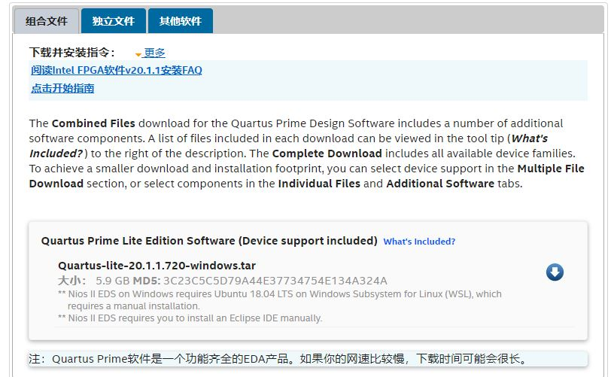
安裝篇
FPGAs 下载中心 (intel.com)前往官網下載quartus 20.1 lite edition
或是在教學園地也有google drive版的載點 (按住ctrl點擊 載點 即可跳到下載網頁)
註:需要intel帳號
電工實驗室的電腦都已裝好多個版本

Slide 4
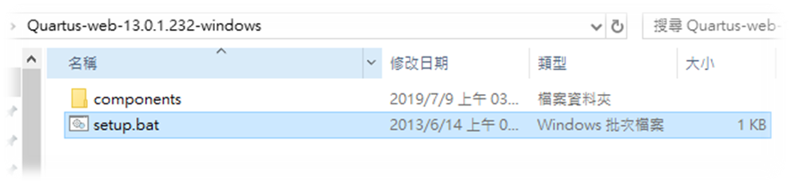
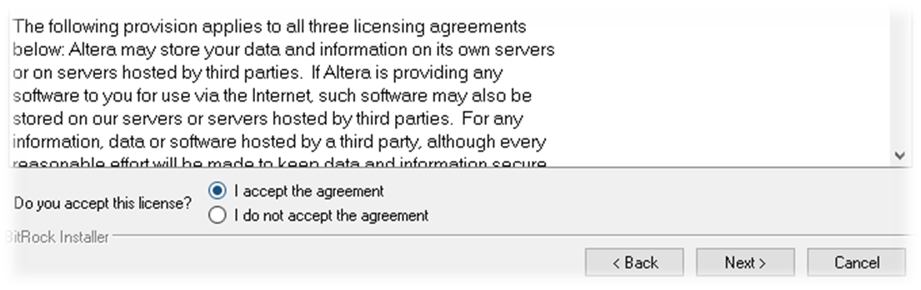
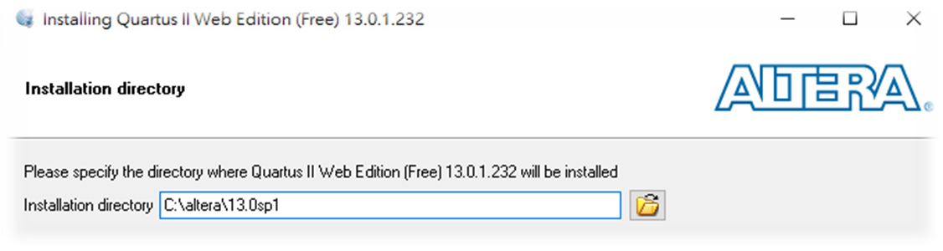
安裝篇
下載後解壓縮該檔案，開啟「setup.bat」檔案
點擊同意條款
選擇自己想要的安裝地點
請勿安裝於中文路徑下

Slide 5
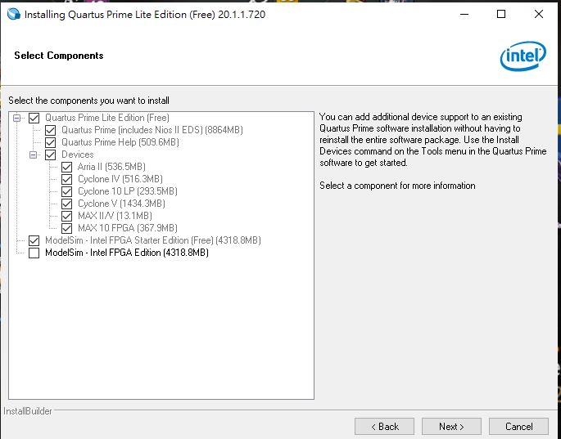
安裝篇
安裝前會跳出選擇元件視窗，請依下圖勾選(默認選項即可)

Slide 6
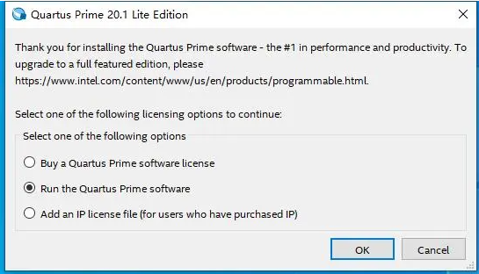
開啟Quartus
請使用 Quartus (Quartus Prime 20.1) Lite Edition 這個檔案開啟
出現下列視窗時，選取 Run the Quartus Prime software

Slide 7
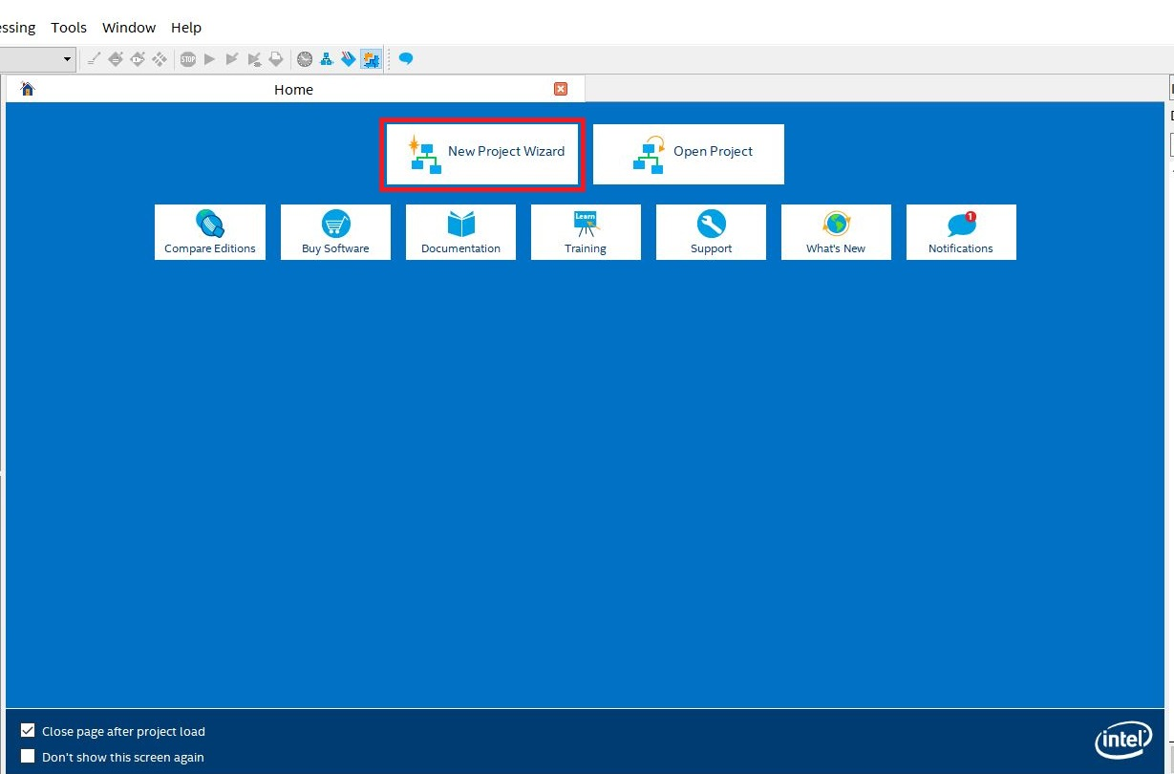
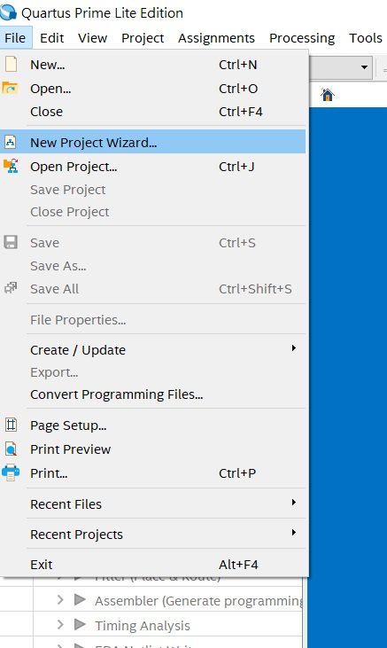
開新專案
每次進行實作，請創建屬於該次專案之資料夾
創建專案
OR

Slide 8
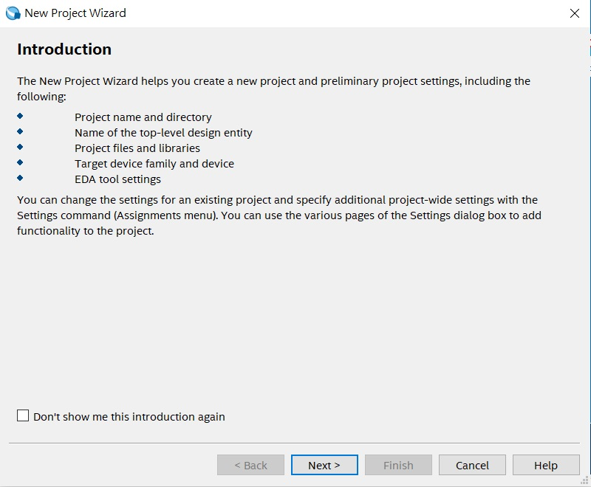
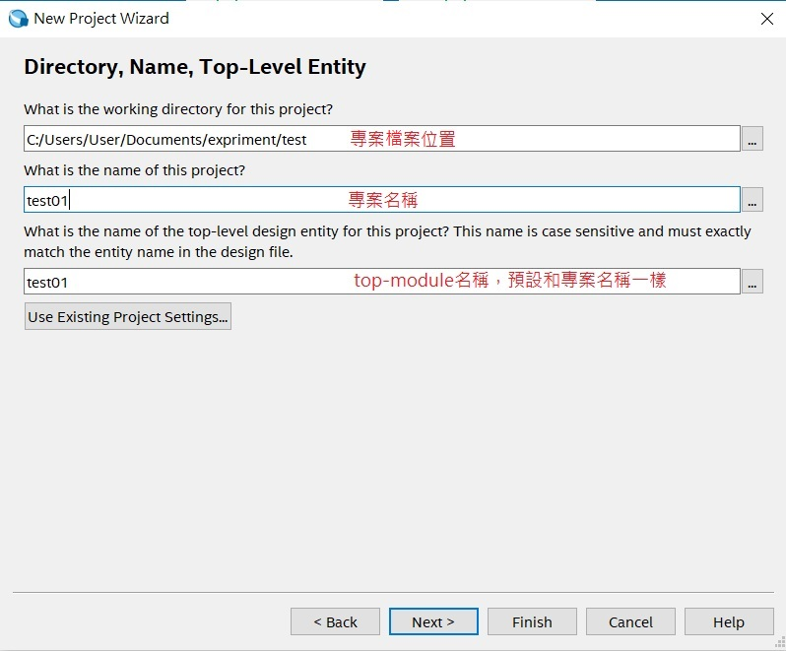
開新專案
不要將資料夾建在 C:\intelFPGA_lite\20.1，Quartus會直接Crush。
路徑不可以有中文。
不可以建在桌面。

Slide 9
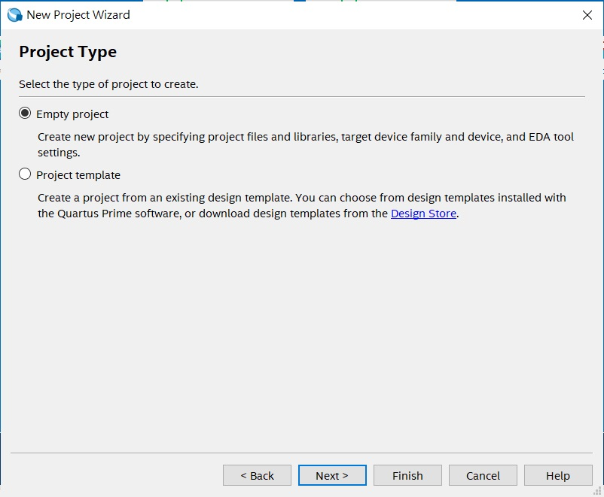
開新專案
選擇空檔案

Slide 10
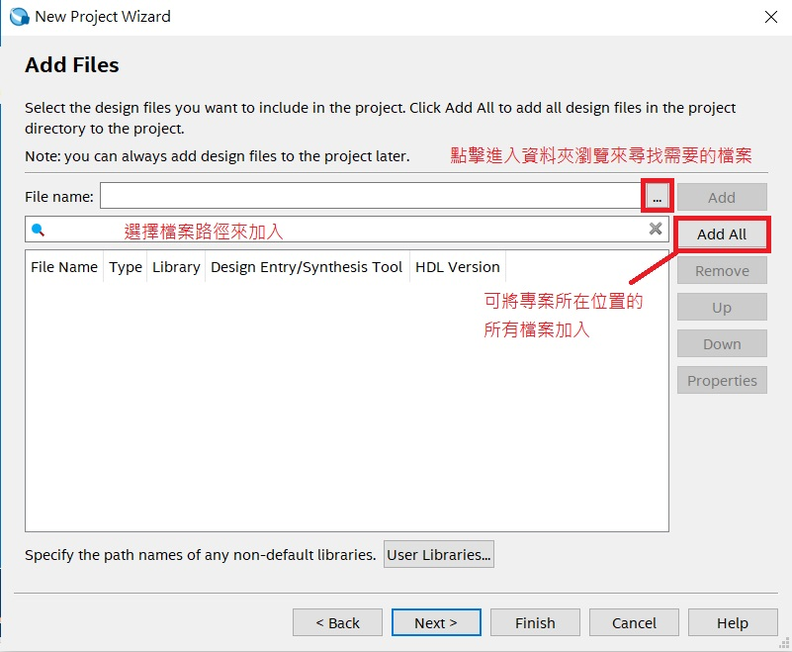
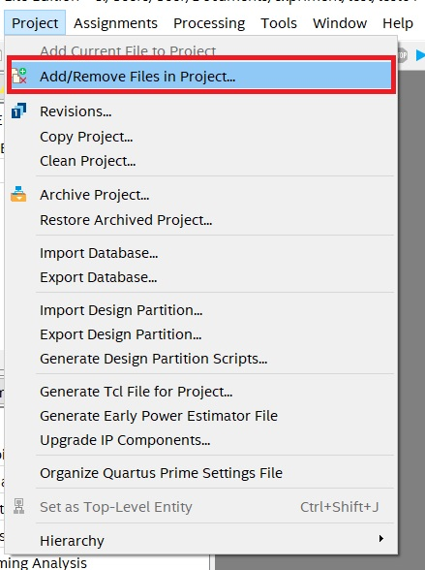
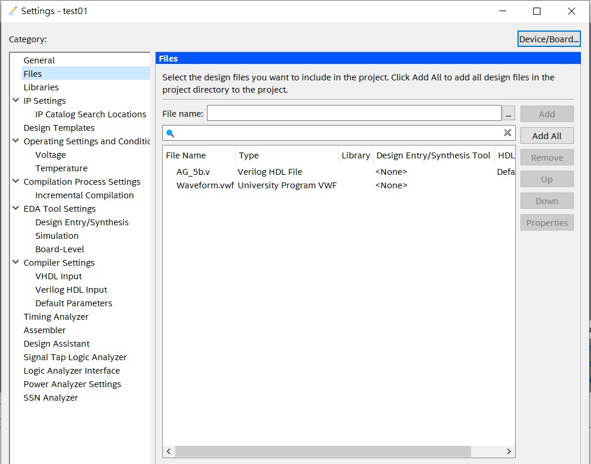
開新專案
載入已存在的檔案 (創建記憶體或是重複使用的程式會用到)
法一:創建時就載入 法二:創建後加入
不載入也能進下一步

Slide 11
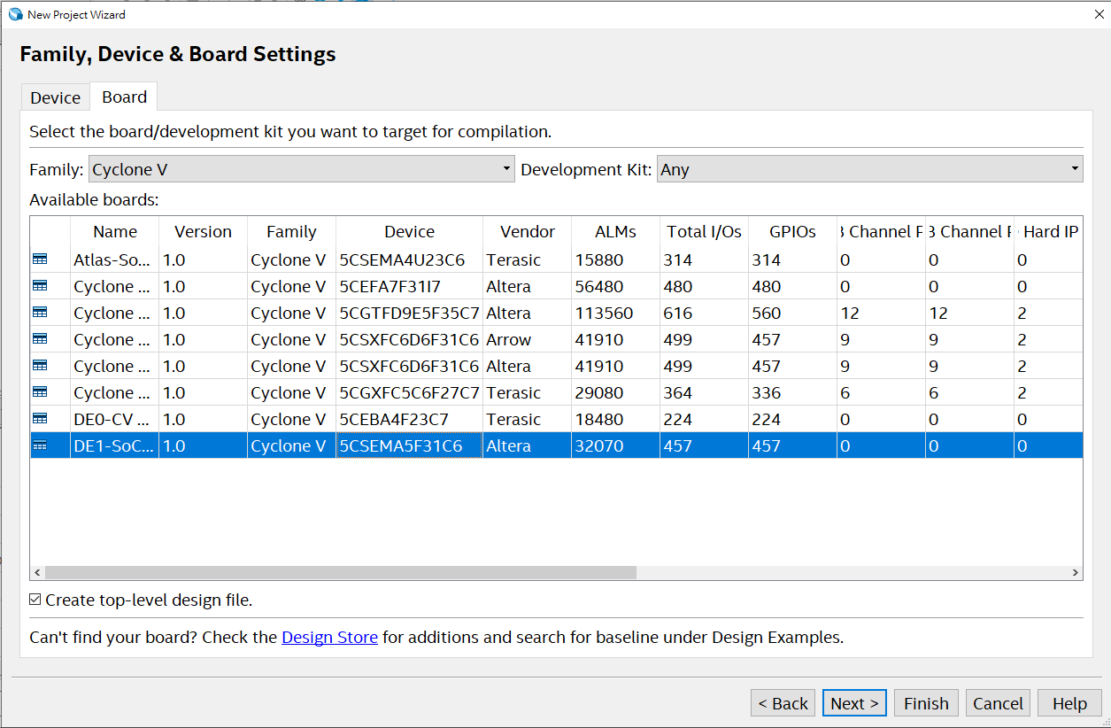
創建專案
FPGA板相關設定
點選 Board
選擇 DE1-SoC Board (5CSEMA5F31C6)
點選 Next
1.
2.
3.

Slide 12
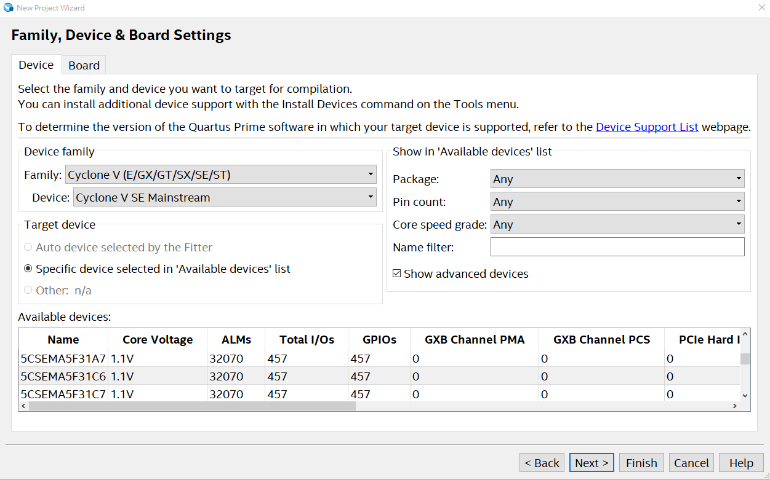
如果是其他FPGA板，可用以下方法設定。
在Device family選擇FPGA型號。
在“Available devices”選FPGA名稱。
點選Next
下列是實驗室板子的Device family
Family : Cyclone V
Device : Cyclone V SE Mainstream
Name : 5CSEMA5F31C6
1.
2.
3.

Slide 13
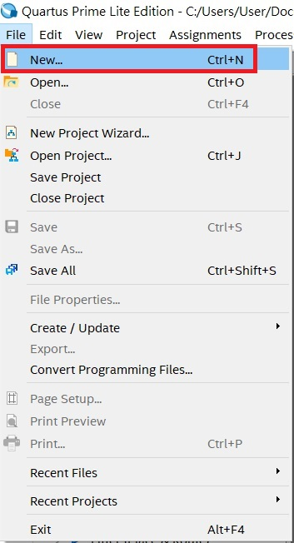
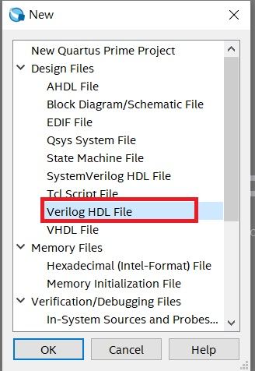
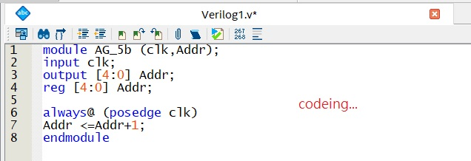
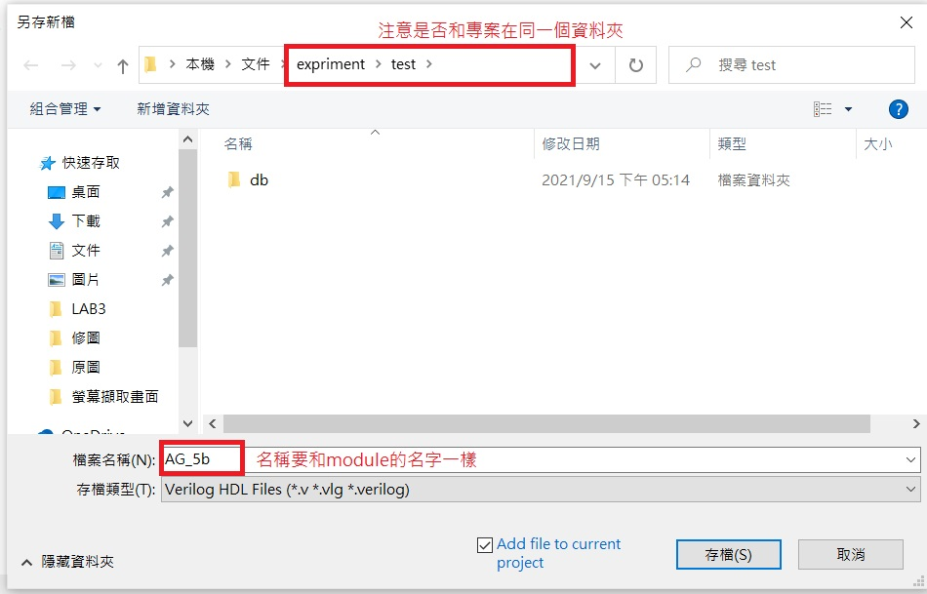
撰寫專案內容
新增Verilog HDL檔，撰寫Verilog Code並存檔
檔名應與module名稱相同，否則編譯將會出錯
Verilog code

Slide 14
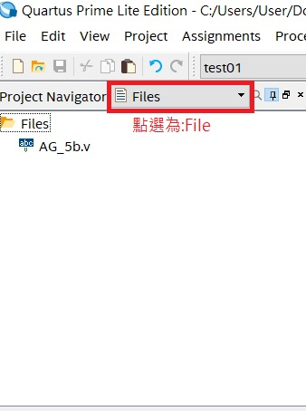

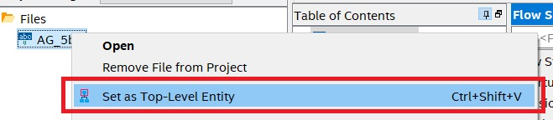
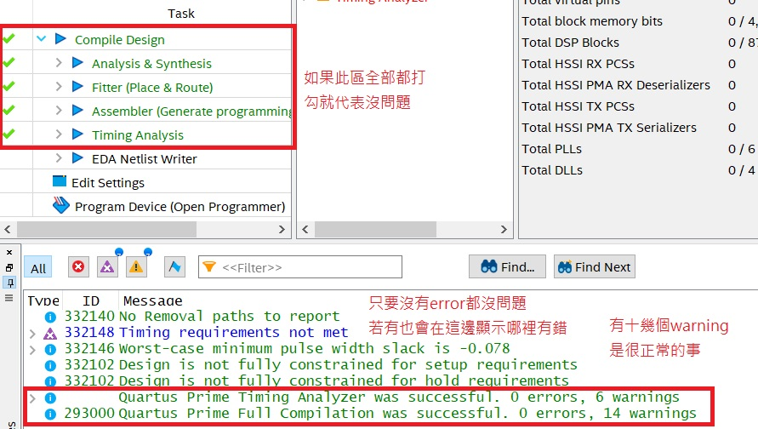
編譯專案內容
將剛寫的module設為top-level module
點選編譯，若無Error回報則編譯成功，出現10 ~ 20個Warning為正常現象
編譯
右鍵

Slide 15
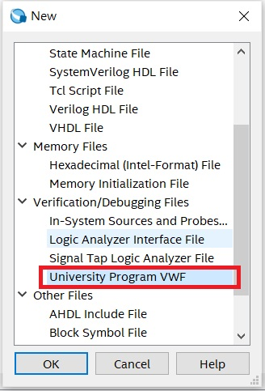
波形模擬
新建「University Program VWF」檔案
註:在模擬前一定要先設定好Top-module 並跑過編譯

Slide 16
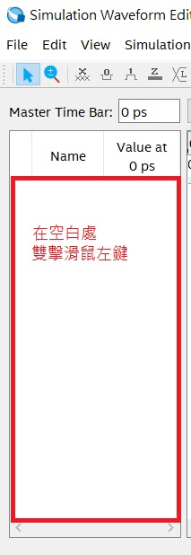
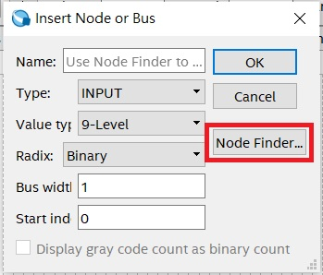
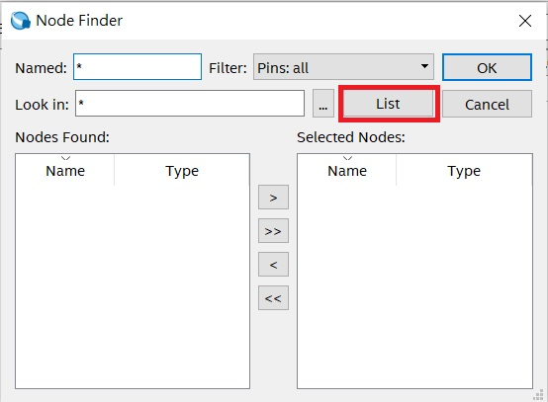
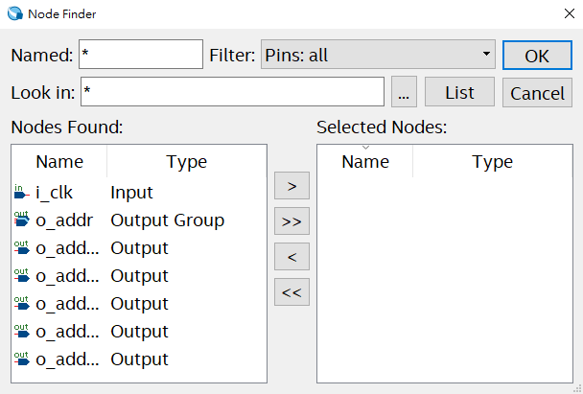
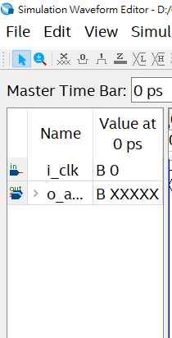
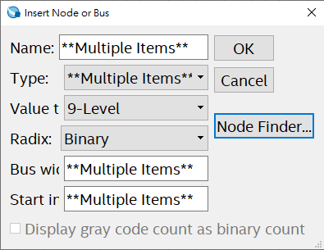
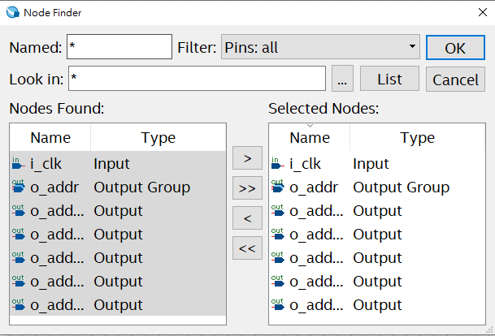
波形模擬 - . 針對剛才編譯的module，於波形檔中加入測試I/O
雙擊左方視窗空白處
點選「Node Finder」
確定Filter欄選擇為「Pins: All」，點選「List」列出該module所有I/O
點選「>>」，即引入該module所有I/O
點選OK
點選OK
3.
4.
1.
2.
6.
5.
完成加入測試I/O

Slide 17
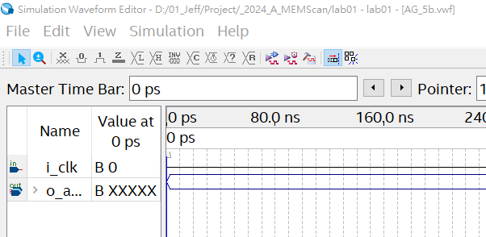
波形模擬
波形模擬版面
邏輯模擬
邏輯0
高阻抗
clock
波型畫好按邏輯模擬進行波型模擬。
模擬前會要求儲存波型檔，直接原地儲存
未定值
邏輯1
counter
random
此處左鍵按住拖移可以選取所要調整的範圍
點選pin腳可以一次修改全部

Slide 18
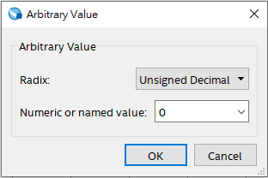
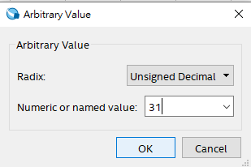
波形模擬
調整波型時，僅需調整in(input)腳位，out(output)是輸出結果。
波型調整方式1，以下以一個5bit的input i_a 為範例。
左鍵單擊pin角區域或是雙擊欲設定的區域，選到的位置會變藍色
雙擊藍色區域，可以進到 Arbitrary Value 進行數值設定。
設定數值
點選 OK 即可。
設定完成
1. 單擊下方區域
或
1. 雙擊下方區域
2. 雙擊藍色區域
3.
4.
5.

Slide 19
波形模擬
調整波型時，僅需調整in(input)腳位，out(output)是輸出結果。
波型調整方式2，以下以一個5bit的input i_a 為範例。
左鍵按住並拖曳欲選取區域，選到的位置會變藍色
雙擊藍色位置，可以進到 Arbitrary Value 進行數值設定。
設定數值
點選 OK 即可。
設定完成
1.左鍵按住並拖曳
2. 雙擊藍色區域
3.
4.
5.

Slide 20
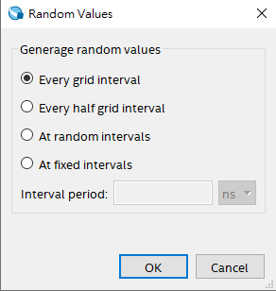
波形模擬
各別按鈕介紹
i_a 是一個5bit的input，初始狀態為0，使用 (Random)結果如下。
原始資料，全為0
grid 預設為10ns，Every grid interval為每10ns random一個值。
grid 預設為10ns，Every half grid interva為每”5ns” random一個值。
At random intervals為隨機的一定區間， random一個值。
At fixed intervals為使用者設定一個定區間，在此設定為60ns，故每60ns random一個值。

Slide 21
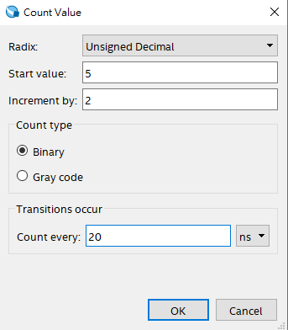
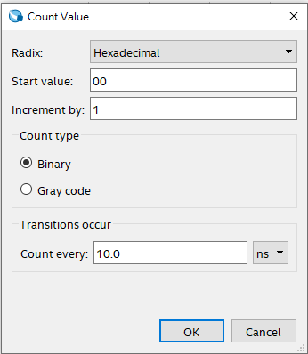
波形模擬
各別按鈕介紹
i_a 是一個5bit的input，初始狀態為0，使用 (Count value)結果如下。
原始資料，全為0
設定count value 為 Unsigned Decimal 數值為無號數十進位
start value : 5 起始點為5
Increment by : 2 每次增加5
count every 20 ns : 每 20ns 增加一次
設定count value 為 Hexadecimal 數值為十六進制
start value : 0 起始點為00
Increment by : 1 每次增加1
count every 20 ns : 每 10ns 增加一次

Slide 22
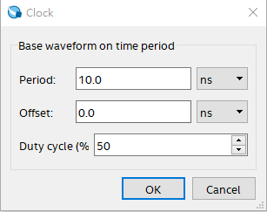
波形模擬
各別按鈕介紹
clk 是一個1 bit的input，初始狀態為0，使用 (Overwrite clock)結果如下。
原始資料，全為0
Period : 10 ns 表示clock週期為10
Offset : 0 ns clock沒有位移，基本上不用調整，想試可以自己試試看
Duty cycle (% : 50 clock為0與為1的時間為各50%，基本上不用調整，想試可以自己試試看

Slide 23
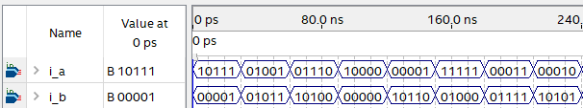
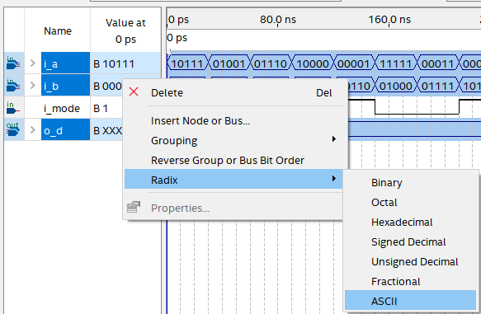
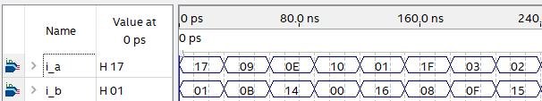
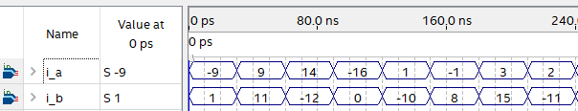
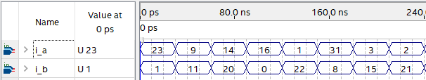
波形模擬
調整波型數值表示的方法
在左邊選擇要調整的pin角，可以按著ctrl一次調整多個pin角。
點選右鍵
點選Radix
有多個表示法可以選擇，根據需求選擇需要的。
1.
2.
Binary
3.
Hexadecimal
4.
Signed Decimal
Unsigned Decimal

Slide 24
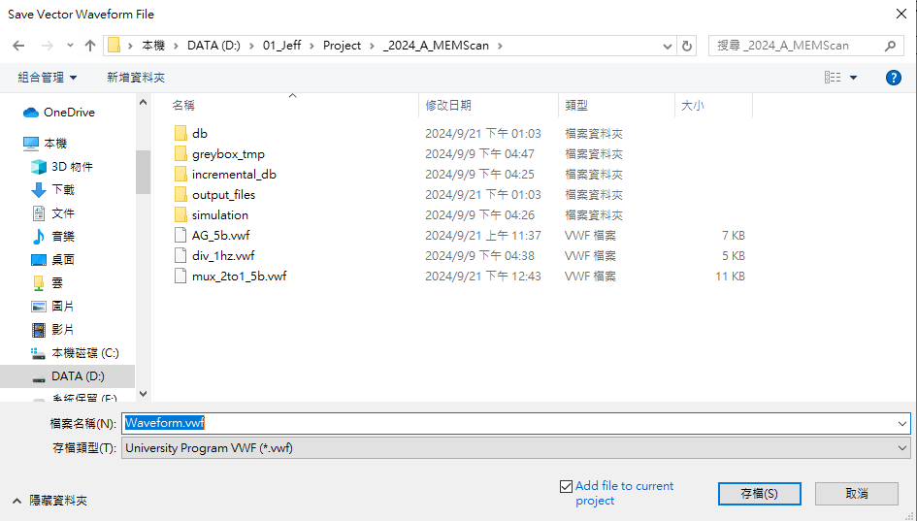
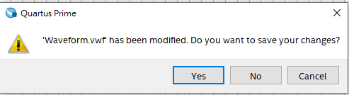
波形模擬
Simulation Setting 調整-1
當設定完成後，點擊 (Run Functional Simulation)，進行波型模擬。
第一次進行波型模擬時，會要求要存檔，存檔注意需儲存在專案的資料夾內，不要存到其他地方。
有時候儲存的目錄會跑到output_files裡面，需退出到專案主目錄，否則波型模擬會出現錯誤
檔名預設為Waveform.vwf，建議修改檔名，避免後續debug或做結報時找不到對映的波型檔。

Slide 25
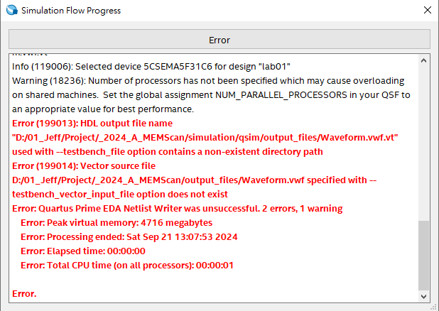
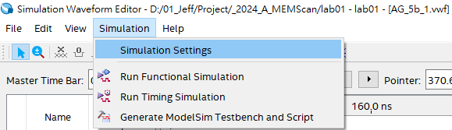
波形模擬
Simulation Setting 調整-2
存檔後，波型模擬會出現Error，因為還沒有調整Simulation Setting。
關掉Simulation Flow Progress，點擊上方的Simulation，並點擊Simulation Setting
1.
2.
3.

Slide 26
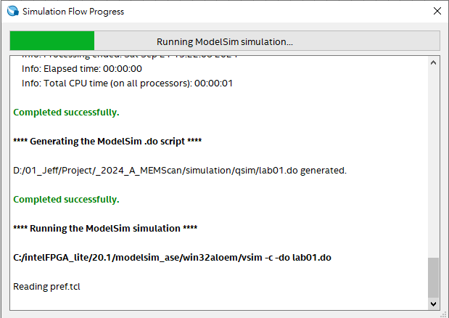
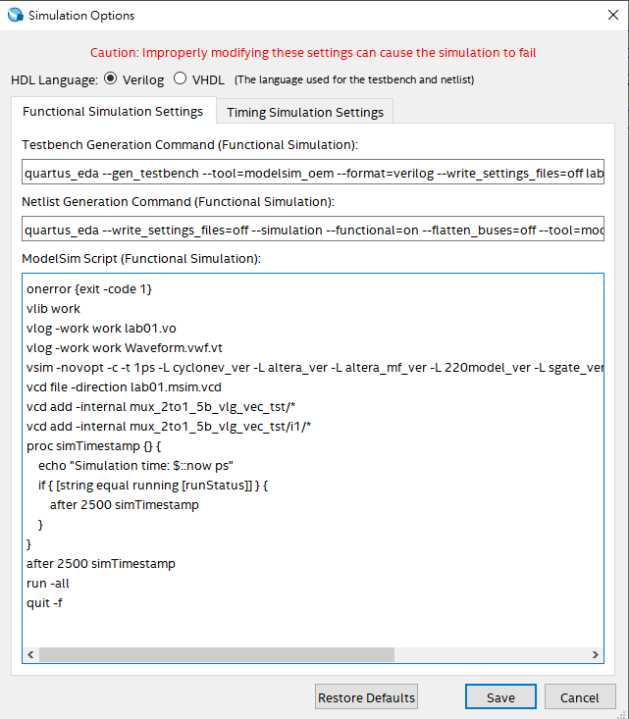
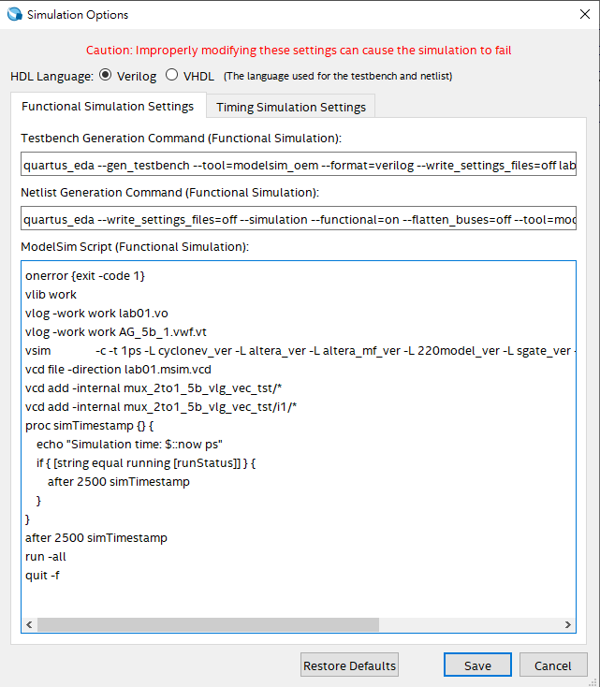

波形模擬
Simulation Setting 調整-3
進到Simulation Options，這裡有2個地方需要調整，分別是
第4行的 Waveform.vwf.vt -> 點擊下方的 Restore Defaults後，會變成剛剛儲存的檔名。
第5行的 –novopt -> 手動刪除
這兩個步驟順序不能顛倒，按完 Restore Defaults 後 –novopt會跑回來。
2.
6. 完成波型模擬
5. 因為有修改
Simulation Setting
軟體詢問是否要存檔
3.
1.
4. 再次點擊波型模擬按鍵

Slide 27



波形模擬
範例為四位元加法器電路
波形模擬結果檢視
選擇適合印證電路功能的數位系統

Slide 28


常見問題
** Error (suppressible): (vsim-12110) All optimizations are disabled because the -novopt option is in effect.
在按下模擬後出現上面的訊息
這是因為模擬程式的一個功能已經停止支援，但是這個版本還沒將他刪除
解決方法:
在模擬頁面點下Simulation->Simulation Settings
將右圖位置的 –novopt 刪掉之後存檔即可

Slide 29

Block diagram
[File]-> New 選擇Block Diagram / Schematic File

Slide 30

Block diagram
加入元件: 在Block Diagram空白處, 按右鍵點兩下->選擇欲加入 symbol->按OK

Slide 31


Block diagram
產生自行編譯的verilog 元件
對編譯完成後沒有問題的verilog檔按右鍵，選擇”Create Symbol Files for Current File”
之後就能在symbol欄裡面的”project”資料夾內找到它
這個功能也有編譯的功能，但是只能針對單個檔案

Slide 32


Block diagram
拉線: 建立元件間的訊號通道。 如下圖，要把inst的輸出連接到inst2的輸入，選擇圖一中藍色框框內的連接工具，將它們連接起來

Slide 33

Block diagram
命名: 在線上點一下並入名字，如下圖，取名字的好處之一就是線 在圖上不需要連接，可
使畫面簡潔

Slide 34


Block diagram
匯流排(BUS): 用一條粗線來表示多個訊號通 道我們稱之為Bus， 其命名格式為： 名稱[最高位元的編號.. 最低位 元的編號]，如圖中的wire[2..0]。
其連接的INPUT PORT是一個多腳位的埠，故命名方式亦同。若要從Bus內單獨拉出一條訊號，其命名方法為名稱[位元編號] 如 wire[0] 、 wire[1] 、wire[2] 。

Slide 35

Block diagram
在線路全部接完無誤之後
將電路檔案*.bdf設為
top-level Entity
接著按下編譯，來檢查和編譯整個電路

Slide 36



下FPGA板
設置未用到的FPAG腳位
點選「Device」→點選「Device and Pin Options…」
點選「Unused Pins」→確認選項內容為「As input tri-stated」
pin腳位設定與unused pin設定完成後，記得重新編譯一次後再下板子!!!!

Slide 37




下FPGA板
Pin腳設置：常用的有Dip Switch、Push Button、LED、7_Segment、Clock
亦會有驅動外部電路用的輸出腳位
載入板子前，先進行pin腳位設定
將電路的pin腳位設定到板子上對應的裝置
如按鈕、開關、七段顯示器等
pin腳位設定與unused pin設定完成後，記得重新編譯一次後再下板子!!!!

Slide 38


下FPGA板
•方法二
將VHDL Code燒錄至FPGA板
於工具列中點選「Programmer」
方法一

Slide 39



下FPGA板
點擊 Hardware Setup
hardware選擇 DE-SoC
註:USB 要先接上
註:若沒有選項可以選需要先安裝驅動程式
https://blog.csdn.net/qq_43546203/article/details/116999810
1.
2.
3.
4. 確認是否有選到板子

Slide 40


下FPGA板
點擊 Auto Detect
選擇 5CSEMA5

Slide 41


下FPGA板
偵測到FPGA和HPS的部分
對Device:”5CSEMA5”點擊右鍵->
選擇Change File

Slide 42



下FPGA板
進入output_files，選擇.sof檔
勾選Programe/Configure
按下start開始燒錄
1.
4.
3.
2.

Slide 43

FPGA介紹
型號: Cyclone V 5CSEMA5F31C6

Slide 44

常用周邊
LED：1亮0暗
Switch：1上0下
7-Segment Display：0亮1暗
Push button : 放1按0
Download線接頭
電源接頭
電源鍵

Slide 45

THE END

